Slide 1
รหัสวิชา 01999141 มนุษย์กับสังคม (Man and Society)
รศ.น.ท.ดร.สุมิตร สุวรรณ ประธานรายวิชา

Slide 2
วิชาบูรณาการ หมวดวิชาศึกษาทั่วไป
จุดมุ่งหมาย :
1.มีความรอบรู้กว้างขวางทันกับโลก
2.มีความเข้าใจธรรมชาติ ตนเอง และสังคม
3.มีปัญญาในการคิดวิเคราะห์อย่างมีเหตุผล
4.มีคุณธรรม จริยธรรม
5.ดำรงชีวิตอยู่ในสังคมได้อย่างมีความสุข

Slide 3
แผนภาพวิชาบูรณาการ
ชีวิต
สังคม
ธรรมชาติแวดล้อม

Slide 4
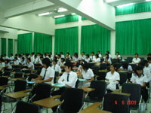
ขอบเขตเนื้อหารายวิชา
วัฒนธรรม
สังคม
เศรษฐกิจ
สิ่งแวดล้อม
การเมือง
กฎหมาย

Slide 5
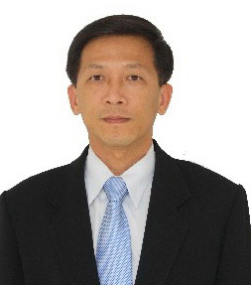
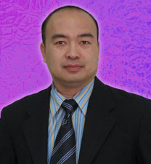
คณาจารย์ผู้สอน
รศ.น.ท.ดร.สุมิตร สุวรรณ ภาควิชาการพัฒนาทรัพยากรมนุษย์และชุมชน
ดร.ฐณัฐ วงศ์สายเชื้อ ภาควิชาการพัฒนาทรัพยากรมนุษย์และชุมชน

Slide 6
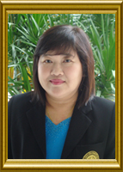
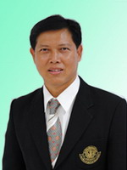
คณาจารย์ผู้สอน
ผศ.อรวรรณ์ ทองเพิ่ม ภาควิชาครุศึกษา
ดร.ประพันธ์ เกียรติเผ่า ภาควิชาพลศึกษาและกีฬา

Slide 7
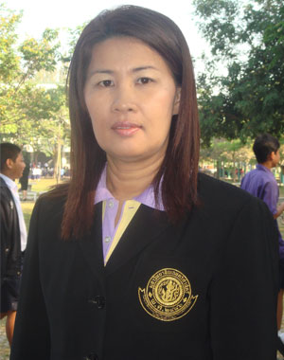
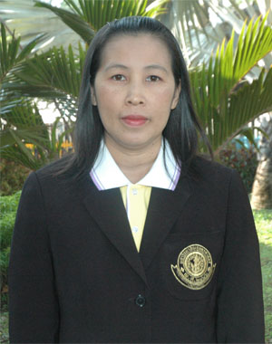
คณาจารย์ผู้สอน
ผศ.ณัฐฐิยา จิตรฉ่ำ กลุ่มสาระสังคมศึกษา โรงเรียนสาธิตฯ
อาจารย์ภัทรานิษฐ์ ศรีมงคล กลุ่มสาระสังคมศึกษา โรงเรียนสาธิตฯ

Slide 8
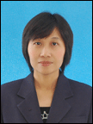
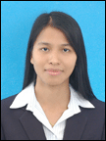
คณาจารย์ผู้สอน
ผศ.วลี สงสุวงค์ สาขาเศรษฐศาสตร์และบริหารธุรกิจ
อ.จุรีวรรณ จันพลา สาขาเศรษฐศาสตร์และบริหารธุรกิจ

Slide 9
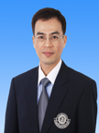
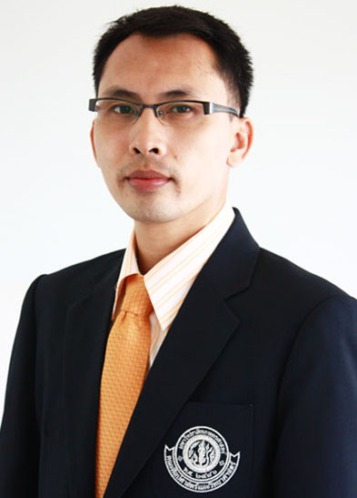
คณาจารย์ผู้สอน
อ.สมนึก จงไพบูลย์กิจ สาขาเศรษฐศาสตร์และบริหารธุรกิจ
ดร.ชัยวัฒน์ ประสงค์สร้าง สาขาธุรกิจอุตสาหกรรมบริการ

Slide 10
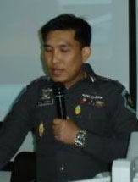
คณาจารย์ผู้สอน
พ.ต.ท.สถาพร รอดโพธิ์ทอง กองบังคับการปราบปรามการกระทำผิดเกี่ยวกับอาชญากรรมทางเศรษฐกิจ

Slide 11
การวัดผลการเรียน
สอบกลางภาค 30%
สอบปลายภาค 30%
งาน 2 ชิ้น 20%
การเข้าชั้นเรียน 10%
ระเบียบ 10%
รวม 100%
ขาดเกิน 5 ครั้ง หมดสิทธิ์สอบ

Slide 12
การประเมินผลการเรียน
85 คะแนน ขึ้นไป A
80-84 คะแนน B⁺
75-79 คะแนน B
65-74 คะแนน C⁺
55-64 คะแนน C

